Slide 1
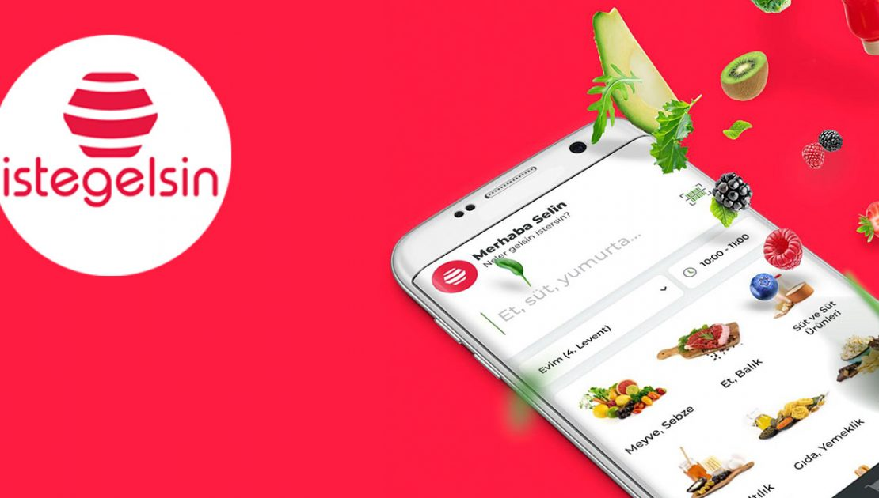
KURULUŞ
SWOT
MİSYON &
VİZYON
SOSYAL SORUMLULUK
TANITIM
RAKİP FİRMALAR
GELECEK PLANLARI

Slide 2

İstegelsin, çevrimiçi market teslimat hizmeti veren ve 2018 yılında İstanbul merkezli olarak kurulmuş bir şirkettir.
Taptaze Süpermarket sloganı ile yola çıkan girişim Mehmet Fatih Saraç tarafından kurulmuştur. Online market kategorisinde yer almaktadır.
ÇOK SÜPER MARKET!
Yıldırım, “Çok süpermarket nedir?” sloganının anlamı ile ilgili soruya da şu cevabı verdi; “Birkaç şeyi birden ifade ediyor. Süpermarketin çok süper olanı, süpermarketten daha fazlası, daha ilerisi, yeni nesil hali… Bakkaldan süpermarkete geçiş sürecinde bir dijitalleşme adımı olmalıydı. Biz bunu yaptık. Gıda sektöründe değişim yapıyoruz. Çoksüpermarket olarak hizmet veriyor, hem süpermarkette bulabileceğiniz her şeyi hem de süper markette satılmayan markaları satıyoruz.”

Slide 3

İstegelsin kendisini şöyle tanımlıyor; Türkiye’nin tamamen online hizmet veren ilk süpermarketi! Market alışverişinin zorluklarını ortadan kaldıracak mobil çözümler sunmak için teknolojiler geliştiyor ve modern hayatına yeni nesil çözümler sunuyoruz. Soğuk hava depolarında muhafaza edilen taptaze sebze ve meyveler, en sevdiğin markalara ait ürünler, fırından çıkmış tazecik unlu mamullere kadar her şey kapına kadar marketle aynı fiyata gelsin istiyorsan; istegelsin!
CEO Yıldırım, Türkiye’deki yapılanmalarının ardından, hedefin yurt dışı pazarında faaliyet göstermek olduğunu belirtti.

Slide 4
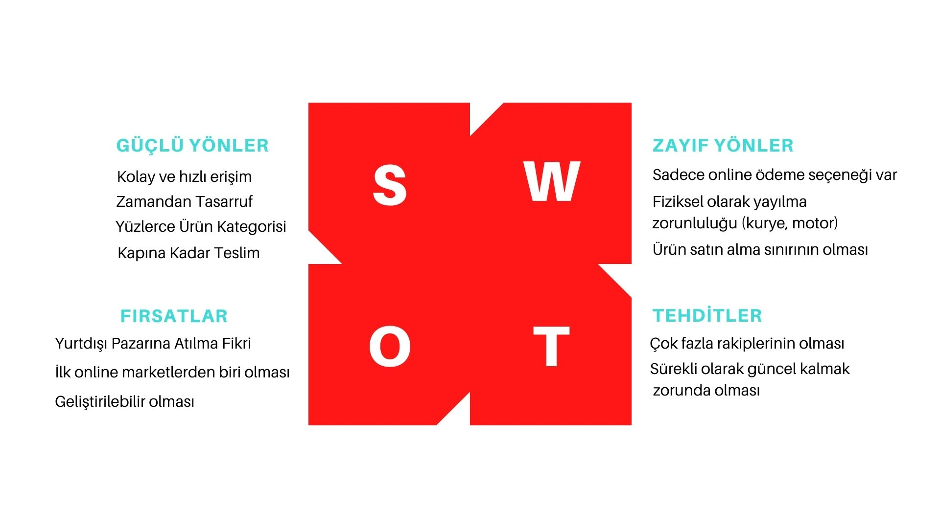

Slide 5




RAKİPLER

Slide 6
ÜRÜN | İSTEGELSİN | GETİR | BANABİ | MİGROS | TRENDYOL
YUMURTA | 29,90 | 30,70 | 38,95 | 26 | 35,30
SÜT ( 1 LİTRE) | 17,45 | 17,75 | 16,60 | 17,45 | 17,75
SU (5 LİTRE) | 8,95 | 10,95 | 9,87 | 7,50 | 10,35
DOMESTOS ÇAMAŞIR SUYU 750ML | 13,13 | 18,99 | 18,75 | 13,13 | 13,13
COCA COLA 1L | 12,50 | 14,50 | 13,50 | 12.50 | 12.50
YOĞURT 500MG | 13,50 | 14,99 | 17,50 | 15,95 | 15,95

Slide 7

Türkiye’nin tamamen online süpermarketi olan istegelsin ve günlük hayatta tüketicilerin ihtiyacını karşılamayı hedefleyen online alışveriş platformu İş Bankası’nın iştiraki Pazarama, iş birliğine imza atarak güçlerini birleştirdi.
Şirketten yapılan açıklamada görüşlerine yer verilen istegelsin Üst Yöneticisi (CEO) Dehşan Ertürk, tüketiciye ulaştıkları mecraları çeşitlendirmeyi ve avantajlı alışveriş deneyiminden daha fazla müşterinin yararlanmasını hedeflediklerini belirtti.
Ertürk, şunları kaydetti:
'Pazarama'yı da iş ortaklarımız arasına dahil etmekten mutluluk duyuyoruz. Pazarama ve istegelsin'in deneyimli ekiplerinin güçlerini birleştirerek, uyumlu ve hızlı çalışmaları sonucu karşılıklı entegrasyonları başarıyla tamamladık. Bundan sonraki sürecin her iki taraf için de hayırlı olmasını dilerim. istegelsin olarak müşteri sayımızı artırmak için emin adımlarla yürürken iştiraklerimizin destekleri de bizi büyütmeyi sürdürecek.'

Slide 8
Pazarama Genel Müdürü Serkan Uğraş Kaygalak da iş birliğine imza atmaktan gurur duyduklarını söyledi.
'Pazarama olarak hayatın her alanını kolaylaştırmaya çalışıyor, online alışverişin yanında market siparişi, araçtan inmeden akaryakıt ödemesi, yemek siparişi, dijital kod satın alma gibi hizmetleri sunarak kullanıcıların tek uygulamadan ihtiyaçlarını karşılamasını sağlıyoruz. ' diyen Kaygalak şöyle devam etti:
' Mevcut durumda 40’tan fazla ilde tüketicilerin online olarak marketlere erişimini ve sipariş vermesini sağlıyoruz. Türkiye’nin önde gelen online market siparişi markalarından istegelsin’in de platformumuza dahil olması ile birlikte ürün gamını genişleterek, hizmet kalitesini daha da artırıyoruz.

Slide 9
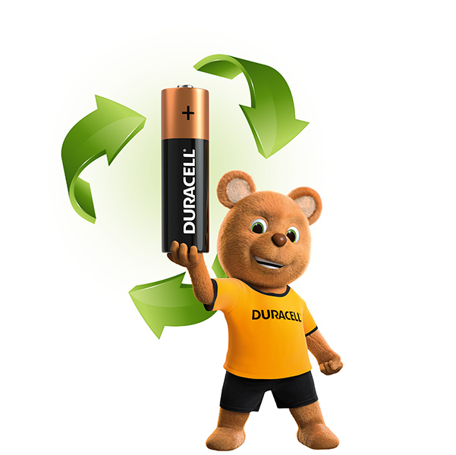
Duracell ve istegelsin’den atık pil toplama ve dönüştürme projesi
Duracell ve yeni nesil online süpermarketi istegelsin, önemli bir iş birliğine imza attı.
Duracell ile istegelsin, özel bir sürdürülebilirlik projesi için güç birliği yapıyor.
istegelsin’in dağıtım ekipleri, sipariş getirdiklerinde atık pilleri kullanıcılardan alacak. Özel olarak depolanacak bu pillerin geri dönüşümü ise daha sonra Taşınabilir Pil Üreticileri ve İthalatçıları Derneği (TAP Derneği) tarafından gerçekleştirilecek.

Slide 10
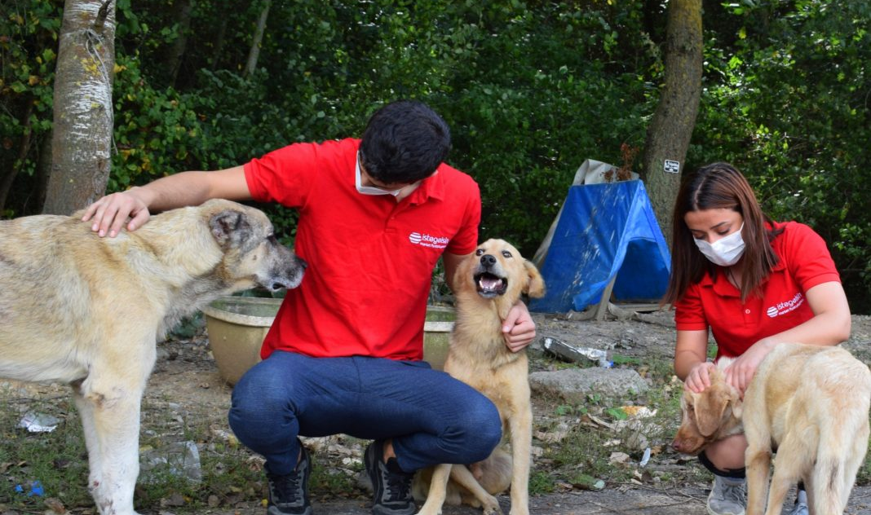
istegelsin’den sokaktaki patili dostlarımıza destek
Türkiye’nin yeni nesil online süpermarketi istegelsin, yeni bir sosyal sorumluluk projesine daha imza atarak 4 Ekim Hayvanları Koruma Günü vesilesiyle sokaktaki patili dostlarımız için Hayvanları Çaresizlik ve İlgisizlikten Koruma Derneği’ne (HAÇİKO) mama bağışı yaptı. Barınaklardaki ve ormanlardaki hayvanlar ile sokak hayvanlarının mama ihtiyacı için harekete geçen istegelsin, HAÇİKO’ya 1 ton mama bağışında bulundu. Bağışlanan mamalarla can dostlarımız HAÇİKO’nun koordinatörlüğünde beslenecek. 1 ton mama bağışı ile 4.000 hayvanın mama ihtiyacı karşılanacak.

Slide 11

2.5 milyon abonesi var
istegelsin, şu anda İstanbul’un yanı sıra Ankara, İzmir, Kocaeli, Bodrum, Eskişehir ve Manisa’da toplam 17 dağıtım merkezi ile hizmet veriyor. Şirket, pandemiyle geçen 2020 yılında 10 kat büyüme gösterdi. 2019 ile kıyaslandığında 2020’de müşteri sayısı yüzde 138 oranında arttı. Şu anda istegelsin’in 4 milyonun üzerinde indirilme sayısı ve 2.5 milyon aktif kullanıcısı var. 240’tan fazla tedarikçisi bulunan istegelsin’de an itibariyle 7 bin çeşit ürün sipariş edilebiliyor. İstegelsin 30 milyon dolarlık bir yatırım alarak hacmini genişletti.

Slide 12
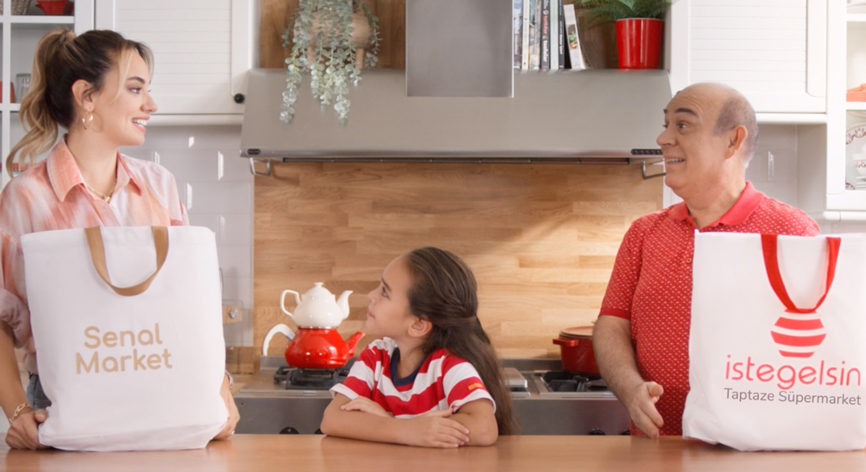
İstegelsin mobil büyüme odaklı bir online market pozisyonu olduğu için Pr çalışmalarını da dijital ve Tv reklamları ile destekliyor.
istegelsin, marka yüzü Seda Bakan’ın rol aldığı üç yeni reklam filmi çekti. Ünlü oyuncu, “İste, hadi iste… istegelsin, indirimli gelsin” şarkısını reklam filmlerinin her birinde arabesk, türkü ve rap tarzında söylüyor.

Slide 13

Dijital market pazarında tamamen online hizmet sunan, en geniş ürün çeşidine sahip ilk süpermarket olduklarını vurgulayan istegelsin Marka ve Deneyimden Sorumlu GMY Melis Özbek şunları ifade etti:
“Akıllı alışverişin giderek önem kazandığı bu dönemde müşterilerimize en avantajlı fiyatları sunarken aynı zamanda markamızın eğlenceli ve dinamik ruhunu da yansıtmayı amaçlıyoruz. İzleyenlerin diline dolanacak üç şarkıyla yola çıktık. Seda Bakan’ın yeteneğiyle hayat verdiği reklam filmlerimizin büyük beğeni toplayacağına inanıyoruz.”
Yetenekli oyuncu Seda Bakan’ın üç farklı kostümle sahnede arabesk, türkü ve rap söylediği reklam filmleri yönetmen Metin Arolat tarafından iki günde çekildi. Yaratıcı fikri M.A.R.K.A. tarafından geliştirilen reklam kampanyasında şarkıları Cenk Çelebioğlu hazırladı.

Slide 14
İstegelsin
Slogan | Taptaze Süpermarket
Tür | Online Market
Kuruluş | 2018
Kurucu | Mehmet Fatih Saraç
Genel merkezi | İstanbul, Türkiye
Hizmet verilen alan(lar) | Türkiye
Çalışan sayısı | 250
Web sitesi | https://www.istegelsin.com/

Slide 15

SON
DİNLENDİĞİNİZ İÇİN TEŞEKKÜRLER
HAZIRLAYAN
SEDANUR ERŞARU

